Slide 1
RADIOELEKTRON TIZIMLAR VA AXBOROT ТЕХNOLOGIYALARI MARKAZI
ГОСТ Р 34.12–2015
Россия блокли шифрлаш стандарти
Toshkent 2019

Slide 2
ГОСТ Р 34.12-2015 стандарти – Россия Федерацияси Федерал Хавфсизлик Хизматининг «Махсус алоқа ва ахборотларни ҳимоялаш маркази», ҳамда «Коммуникацион тизимлар ва ахборот технологиялар» ОАЖ ҳамкорлигида ишлаб чиқилган.
Ушбу стандарт «Техник назорат ва метрология федерал агентлиги» нинг 19 июнь 2015 йилдаги 216-сонли буйруғи билан тасдиқланди ва 2016 йил 1 январдан кучга киритилди
Мазкур стандарт таркибидаги алгоритмлар ГОСТ Р 34.12-2015 стандарти тасдиқланишига қадар Россиянинг тегишли ташкилотлари (ФСО, МВД, МО, ФСТЭК, ЦБ, МСМК, МПТ) томондан батафсил ўрганиб чиқилган ва ижобий фикрлар берилган.

Slide 3
ГОСТ 34.12-2015 стандарти симметрик шифрлаш алгоритми бўлиб, блокли шифрлашни амалга ошириш учун мўлжалланган қуйидаги:
64 бит узунликда блоклаб шифрловчи «Магма шифри» (ГОСТ 28147-89 таркибидаги алгоритм)
128 битли «Кузнечик шифри»
алгоритмларини ўз ичига олади.

Slide 4
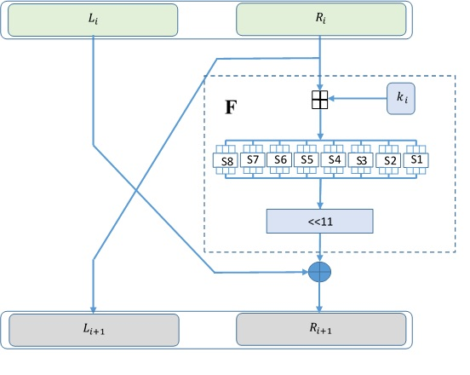
GOST 28147-89 shifrlash algoritmining i-raund sxemasi
Xarakteristikasi
blok uzunligi: 64 bit;
- maxfiy kalit uzunligi: 256 bit;
raund kalitlari uzunligi: 32 bit;
raundlar soni: 32 ta;
Feystel tarmog’iga asoslangan
Akslantirishlari
⊞ akslantirishi;
S akslantirishi;
R akslantirishi.
L_{i} , R_{i} – mos holda i-raundga kuruvchi qiymatning chap va o’ng tomonlari
F – Feystel tarmog’i funksiyasi
L_{i+1} , R_{i+1} – mos holda i-raunddan chiquvchi qiymatning chap va o’ng tomonlari

Slide 5
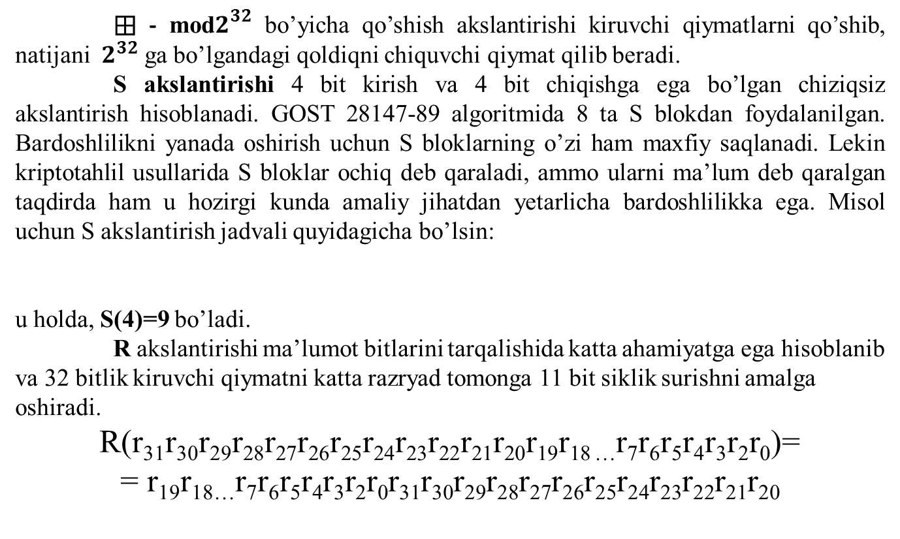
GOST 28147-89 shifrlash algoritmida ishlatilgan akslantirishlar
12 | 10 | 2 | 8 | 9 | 15 | 1 | 3 | 11 | 5 | 13 | 14 | 4 | 6 | 0 | 7

Slide 6
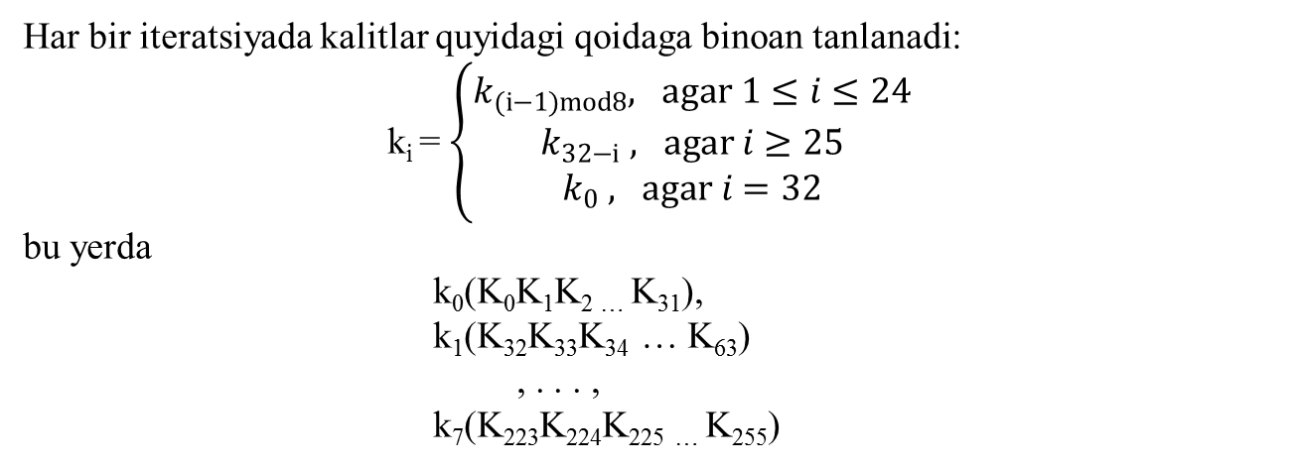
GOST 28147-89 shifrlash algoritmida raund kalitlari generatsiyasi

Slide 7
GOST 28147-89 shifrlash algoritmi ish rejimlari:
Oddiy almashtirish rejimi
1
Oddiy almashtirish rejimi
2
Gammalash rejimi
3
Teskari aloqa bilan gammalash rejimi
4
Imitoqo’shish rejimi

Slide 8
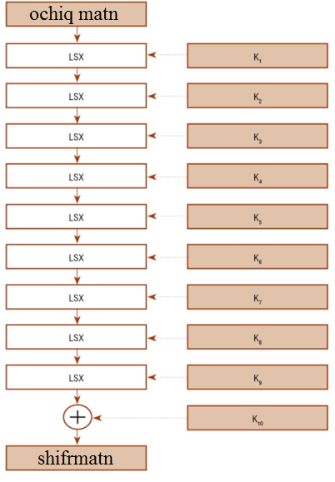
GOST R 34.12-2015 standart shifrlash algoritmi
Xarakteristikasi
blok uzunligi: 128 bit;
- maxfiy kalit uzunligi: 256 bit;
raund kalitlari uzunligi: 128 bit;
raundlar soni: 10 ta;
SP tarmog’iga asoslangan
Foydalanilgan akslantirishlari
X – mod2 amali bo’yicha qo’shish akslantirishi;
S blok o’rniga qo’yish akslantirishi;
L chiziqli akslantirishi;
S⁻¹ – S akslantirishiga teskari akslantirish;
L⁻¹ – L akslantirishiga teskari akslantirish

Slide 9
GOST R 34.12-2015 shifrlash algoritmida ishlatilgan akslantirishlar
S akslantirishi chiziqsiz akslantirishi hisoblanib kiruvchi 128 bitlik qiymatni 128 bitlik yangi qiymatga o’zgartiradi. Bu almashtirish π' massivdan foydalanib amalga oshiriladi
L akslantirishi chiziqli akslantirish bo’lib, qisqa masofada maksimal aralashtirish(Maximum Distance Separate) ya’ni MDS prinsipiga asoslanadi. Bu akslantirish 128 bitlik kiruvchi ma’lumot ustida R akslantirishni ketma-ket 16 marta bajarilishini o’z ichiga oladi:
L(a) = R¹⁶(a)
R akslantirishida ko’phadlar ustida quyidagicha amallar bajariladi:
R(a) = R(a₁₅||…||a₀) = ℓ(a₁₅, …, a₀)||a₁₅||…||a₁
bu yerda ℓ(a) ifoda quyidagicha aniqlanadi:
ℓ(a₁₅ , … , a₀) = ({148}∙a₁₅+{32}∙a₁₄+{133}∙a₁₃+{16}∙a₁₂+{194}∙a₁₁+{192}∙a₁₀+
+{01}∙a₉+{251}∙a₈+{01}∙a₇+{192}∙a₆+{194}∙a₅+{16}∙a₄+{133}∙a₃+{32}∙a₂+
+{148}∙a₁+{01}∙a₀ ) mod p(x)
bunda a_{i} (i ∈ 15…..0) 128 bitlik kirish blokining 16 ta 8 bitlik bloklarga bo’linishidan hosil bo’lgan i-blok. Har bir a_{i} ni sonlarga ko’paytirish ko’phadlar algebrasi bo’yicha hisoblanadi.

Slide 10
Raund kalitlari generatsiyasi
Seans kaliti K=(k₂₅₅,…,k₀) ikki qismga ajratiladi:
K₁ = k₂₅₅||…||k₁₂₈, K₂ = k₁₂₇||…||k₀
2. Keyingi ikki raund kaliti quyidagicha ishlab chiqiladi:
(K_{2i+1}, K_{2i+2}) = F [C_{8(i - 1)+8}]…F [C_{8(i - 1)+1}](K_{2i - 1}, K_{2i}), i = 1, 2, 3, 4;
bu yerda
C_{i} = L(i), i = 1, 2, …, 32
F [k](a₁, a₀) = (LSX[k](a₁) ⊕ a₀, a₁)

Slide 11
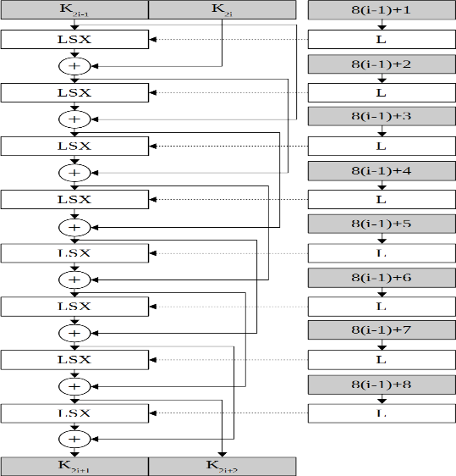
Raund kalitlari generatsiyasi

Slide 12
GOST R 34.13-2015 standart bo’yicha blokli shifrlash ish rejimlari
Oddiy almashtirish rejimi
1
Oddiy almashtirish (Electronic Codebook, ЕСВ) rejimi
2
Gammalash rejimi (Counter, CTR)
3
Chiqish bo‘yicha teskari aloqali gammalash rejimi (Output Feedback, OFB)
4
Ilaktirishli oddiy almashtirish rejimi (Cipher Block Chaining, СВС)
5
Shifrmatn bo‘yicha teskari aloqali gammalash rejimi(Cipher Feedback, CFB)
6
Imitoqo’shish ishlab chiqish rejimi (Message Authentication Code algorithm)

Slide 13
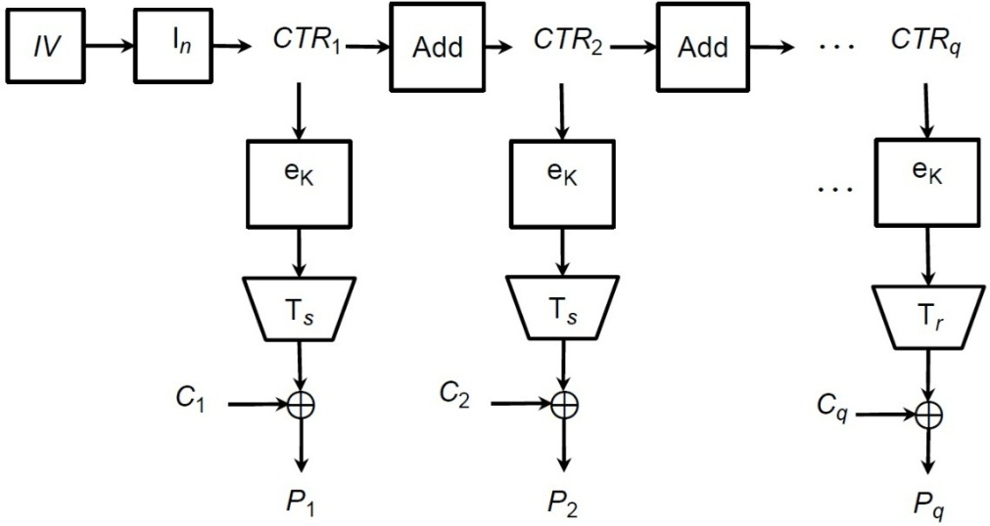
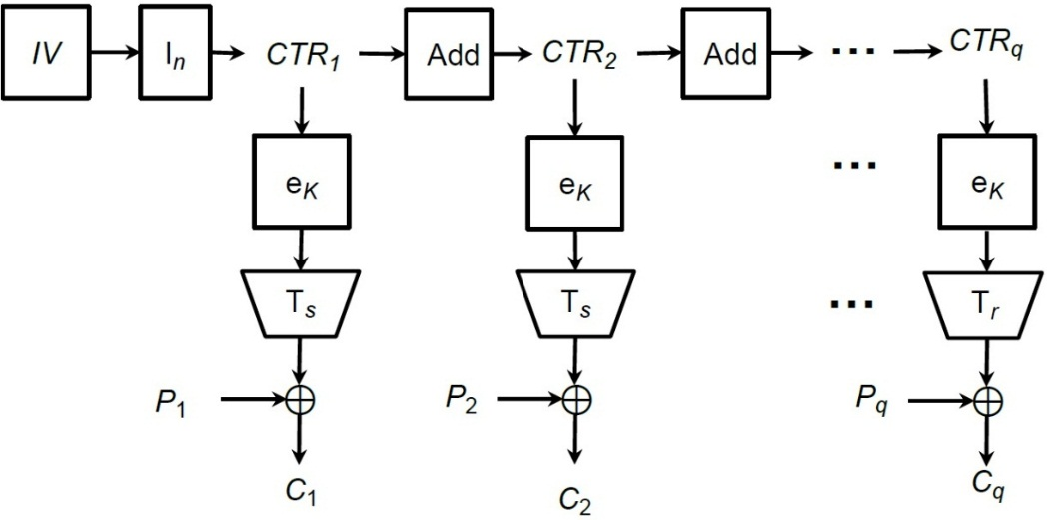
2. Gammalash rejimi (Counter, CTR)
Shifrlash jarayoni: P – ochiq matn quyidagi ko’rinishda bloklarga ajratiladi:
P=P₁||P₂|| … ||P_{q}, P_{i} – s bit, i =1,2,…,q-1, P_{q} – r bit, r ≤ s. r – ochiq matnning oxirgi bloki uzunligi. Shifrmatn bloklari quyidagicha hisoblanadi:
Deshifrlash jarayoni: С - shifrmatn quyidagi ko‘rinishda bloklarga ajratiladi: С=С₁||С₂||…||С_{q}, С_{i} – s bit, i=1,2, …, q-1, С_{q} – r bit, r ≤ s.
Ochiq matn bloklari quyidagi qoida bo‘yicha hisoblanadi:
Bu yerda CTR₁=I_{n}(IV)=IV||0^{n/2} , IV - sinxrojo’natma, T_{s,} T_{r} – mos holda kiruvchi qiymatning kichik s va r bitini olish funksiyasi, CTR_{i+1} = Add(CTR_{i}) = CTR_{i} ⊞_{n} 1
Natijaviy shifrmatn: C = C₁||C₂||...||C_{q}.
Natijaviy ochiq matn: P = P₁||P₂||...||P_{q}.

Slide 14
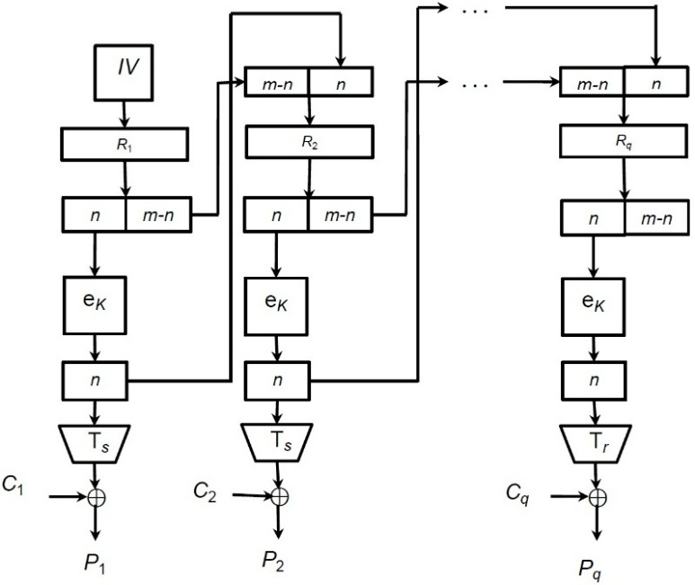
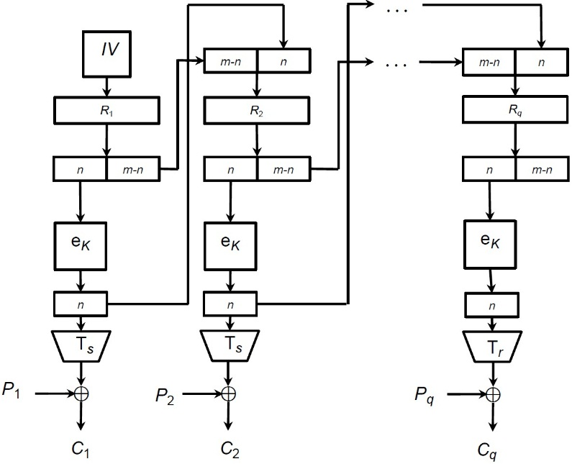
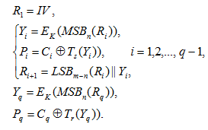
3. Chiqish bo‘yicha teskari aloqali gammalash rejimi
Deshifrlash jarayoni: С – shifrmatn quyidagi ko‘rinishda ifodalanadi: С=С₁||С₂|| … ||С_{q}, С_{i} – s бит, i=1, 2, …, q-1, С_{q} – r бит, r ≤ s. Ochiq matn bloklari quyidagi qoida bo‘yicha hisoblanadi:
Shifrlash jarayoni: P – ochiq matn quyidagi ko‘rinishda ifodalanadi: P=P₁||P₂||…||P_{q}, P_{i} – s bit, i = 1, 2, …, q-1, P_{q} – r bit, r ≤ s. Shifrmatn bloklari quyidagi qoida bo‘yicha hisoblanadi:
v
Natijaviy shifrmatn quyidacha hosil qilinadi: C = C₁||C₂||...||C_{q}.
Natijaviy ochiq matn: P = P₁||P₂||...||P_{q}.

Slide 15
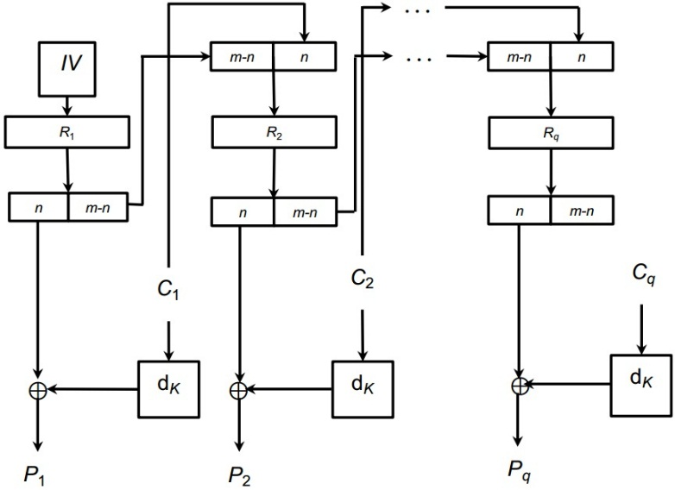
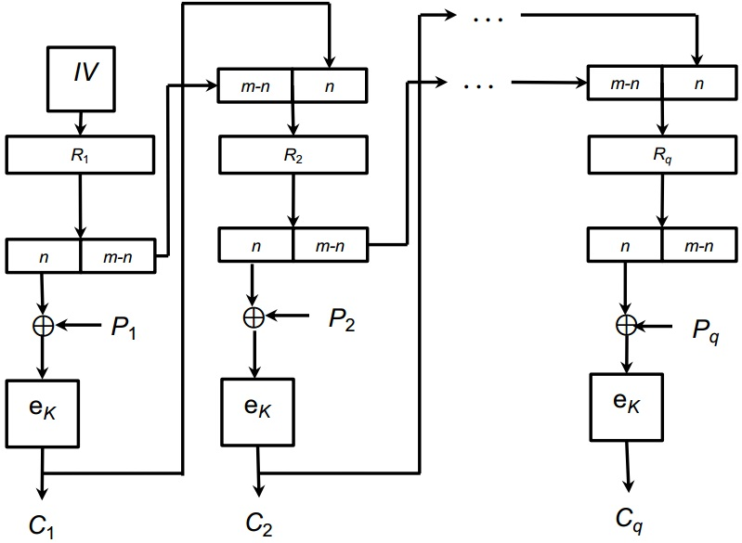
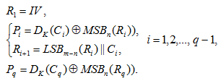
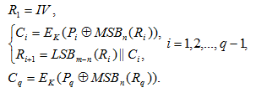
4. Ilaktirishli oddiy almashtirish rejimi
Deshifrlash jarayoni: С – shifrmatn quyidagi ko‘rinishda ifodalanadi: С=С₁||С₂|| … ||С_{q}, С_{i} – n bit, i=1, 2, …, q. Ochiq matn bloklari quyidagi qoida bo‘yicha hisoblanadi:
Shifrlash jarayoni: P – ochiq (to‘ldirilgan) matn (|P| = n∙q) quyidagi ko‘rinishda ifodalanadi: P=P₁||P₂|| … ||P_{q}, P_{i} – n bit, i = 1, 2, …, q.
Shifrmatn bloklari quyidagi qoida bo‘yicha hisoblanadi:
Natijaviy ochiq matn quyidacha hosil bo‘ladi: P = P₁||P₂||...||P_{q}.
Natijaviy shifrmatn: C =C₁||C₂||...||C_{q}.

Slide 16
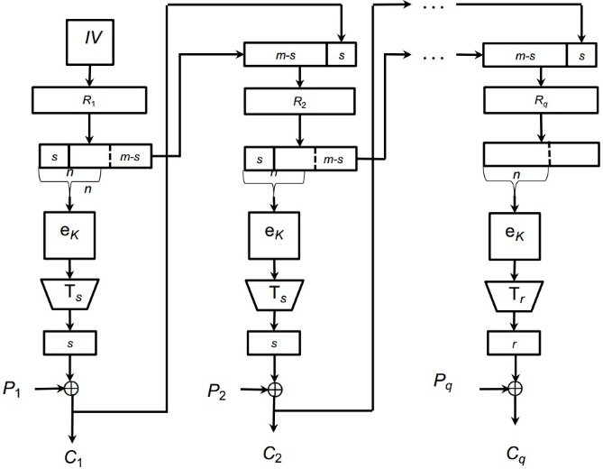
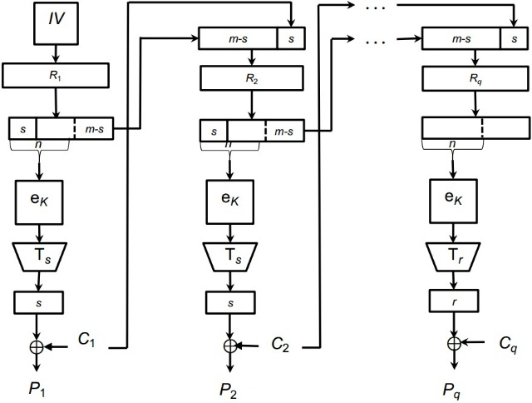
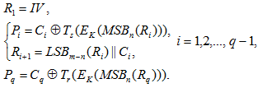
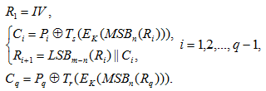
5. Shifrmatn bo‘yicha teskari aloqali gammalash rejimi
Shifrlash jarayoni: P – ochiq matn quyidagi ko‘rinishda ifodalanadi: P=P₁||P₂|| … ||P_{q}, P_{i} – s bit, i = 1, 2, …, q-1, P_{q} – r bit, r ≤ s. Shifrmatn bloklari quyidagi qoida bo‘yicha hisoblanadi:
Deshifrlash jarayoni: С – shifrmatn quyidagi ko‘rinishda ifodalanadi: С=С₁||С₂|| … ||С_{q}, С_{i} – s bit, i=1, 2, …, q-1, С_{q} – r bit, r ≤ s. Ochiq matn bloklari quyidagi qoida bo‘yicha hisoblanadi:
Natijaviy ochiq matn : P = P₁||P₂||...||P_{q}.
Natishaviy shifrmatn: C = C₁||C₂||...||C_{q}.

Slide 17

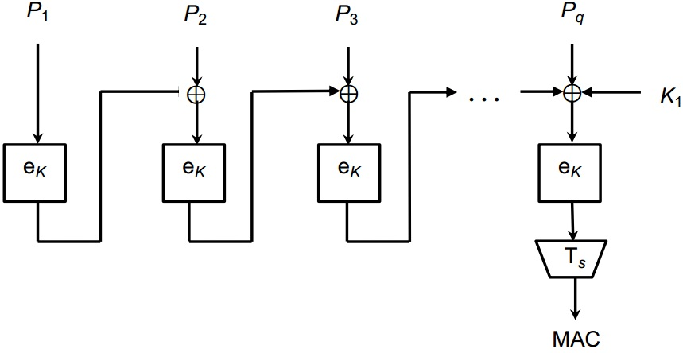
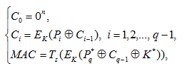


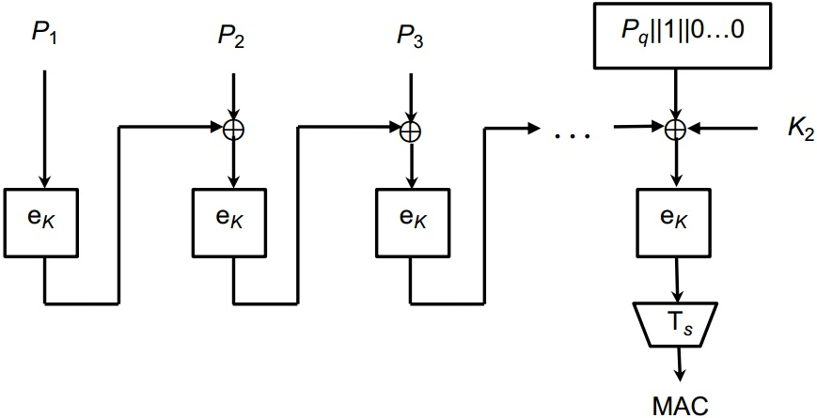
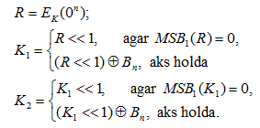
6. Imitoqo’shish ishlab chiqish rejimi
Imitovstavka hisoblash talab etiluvchi dastlabki ma'lumot P quyidagi ko‘rinishda ifodalanadi: P = P₁||P₂||...||P_{q}
bu yerda, P_{i} – n bit, i = 1, 2, …, q-1, P_{q} – r bit, r ≤ n.
Imitoqo’shishni hisoblash quyidagicha amalga oshiriladi:
bu yerda, B₆₄=0⁵⁹||11011, B₁₂₈=0¹²⁰||10000111.
bu yerda,

